Slide 1


ỦY BAN NHÂN DÂN QUẬN LONG BIÊN
TRƯỜNG MẦM NON GIA THƯỢNG
PHÁT TRIỂN THẨM MỸ
Chủ đề: Bản Thân
Đề tài: Sáng tạo từ bàn tay bé
Lứa tuổi: 5- 6 tuổi
Giáo viên: Nguyễn Thị Huế
NĂM HỌC: 2017 - 2018

Slide 2
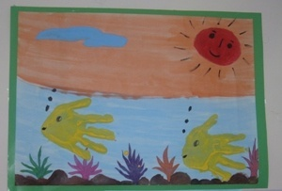

Slide 3
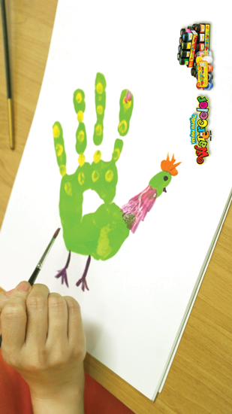

Slide 4
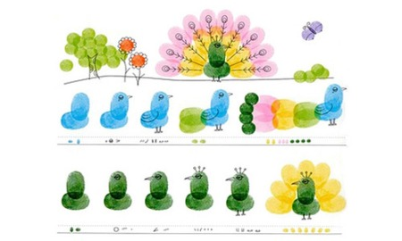

Slide 5
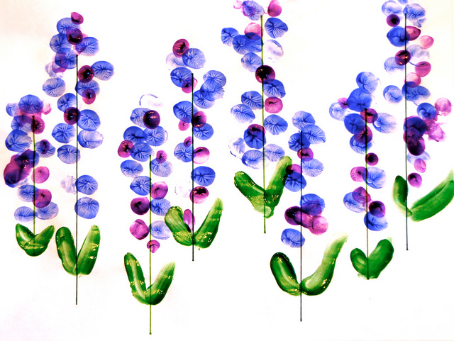

Slide 6
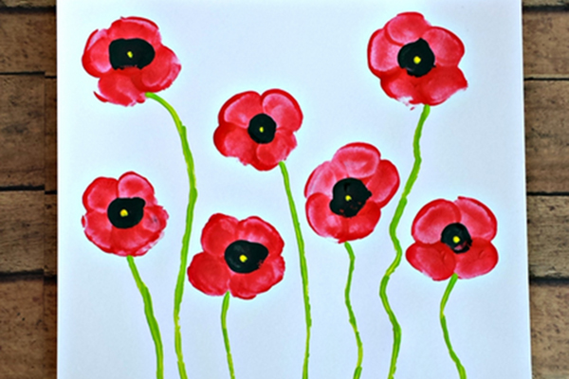

Slide 7
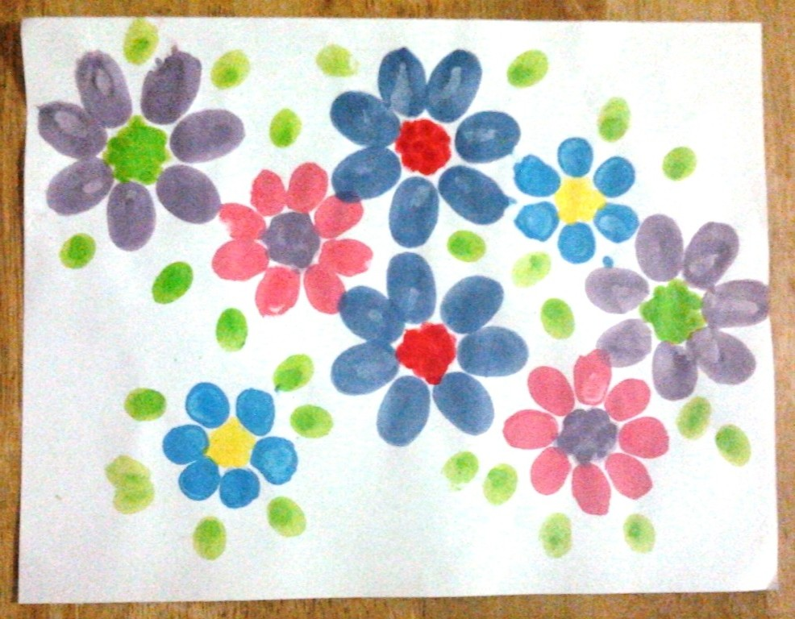

Slide 8
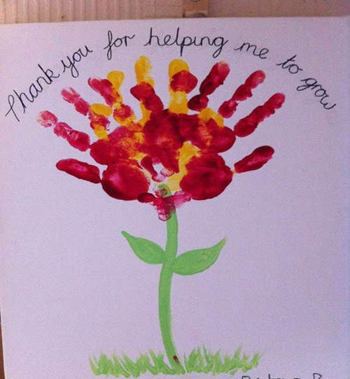

Slide 9
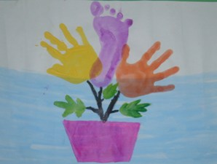

Slide 10



